Slide 1

Xmas in capitales
Xmas around her world

Slide 2

Réseaux sociaux
CONCEPT : Xmas in capitales
CONCEPT :
Campagne - dédiée à Noël
3 Influenceuses
3 pays : France / Allemagne / Espagne
CONTENU :
moment de vie chez elle (routine, instant calme, préparation)
présence d’une bougie comme fil conducteur visuel et émotionnel
ACTIVATION :
1 influenceuse par pays
1 réel / publication principal par profil

Slide 3
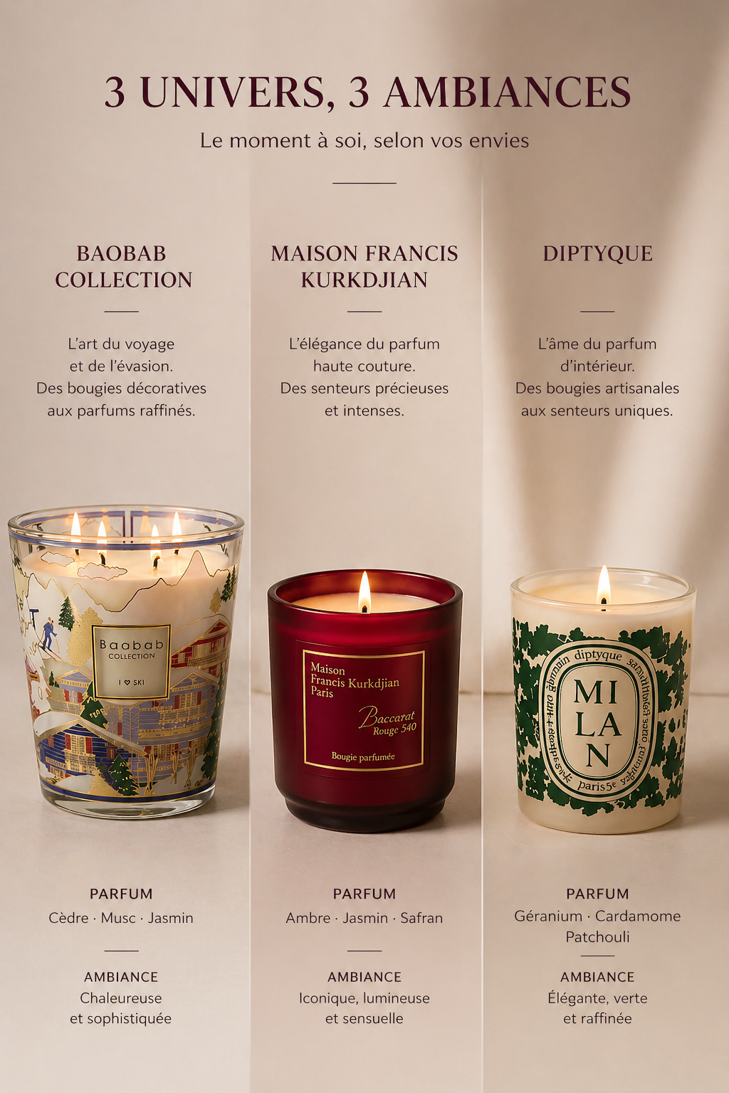
Jeu concours
Deux idées pour créer de l’engagement et de la visibilité
BOUGIES x PASSIONATA
Collaboration avec une marque de bougies
Univers : self-care, moment à soi, ambiance hivernale
À gagner :
1 ensemble Passionata
1 bougie / coffret bougies
OBJECTIF :
engagement
image premium
cohérence avec la campagne
CALENDRIER DE L’AVENT
Collaboration avec la marque partenaire du calendrier
À gagner :
1 calendrier de l’avent ( 1 produit Passionata intégré )
OBJECTIF :
visibilité croisée
attractivité forte (gros lot)
acquisition de nouvelles audiences

Slide 4




Calendrier de l’avent
RITUALS
CLARINS
Angle : rituel quotidien / calendrier comme expérience
Activation : intégrer Passionata dans une case du calendrier
Contenu : “un moment par jour pour soi”
Jeu concours : calendrier + ensemble lingerie
Valeur ajoutée :
→ association naturelle avec la lingerie car Rituals incarne le rituel de bien-être quotidien, complémentaire au moment où l’on prend soin de soi et de son corps
Angle : skincare premium / confiance en soi
Activation : glow, peau, élégance
Contenu : “se sentir bien dans sa peau = se sentir bien dans ses vêtements”
Jeu concours : coffret skincare + ensemble
Valeur ajoutée :
→ association logique avec la lingerie car Clarins valorise la confiance en soi et le soin du corps, directement liés à la manière dont on se perçoit et se met en valeur
NUXE
ESPA
Angle : féminité douce / cocooning / soin
Activation : focus huiles + peau + lingerie
Contenu : routine night / self-care
Jeu concours : routine complète (soin + lingerie)
Valeur ajoutée :
→ forte cohérence avec la lingerie grâce à son univers sensoriel, féminin et centré sur le corps, notamment via les huiles et le toucher
Angle : spa / relaxation / moment à soi
Activation : ambiance lente, introspective
Contenu : rituel du soir, calme, bougie, détente
Jeu concours : expérience spa à la maison
Valeur ajoutée :
→ complémentarité forte avec la lingerie car ESPA incarne le moment intime et apaisant, où la lingerie devient une extension du bien-être et du confort personnel

